Slide 1



ESTRATEGIA MEXICANA PARA LA
CONSERVACIÓN DE PRIMATES
Biól. Juan Carlos Sánchez-Olmos
Viernes 10 de noviembre de 2023
Museo de Antropología, CDMX.

Slide 2
EL PROBLEMA

Slide 3

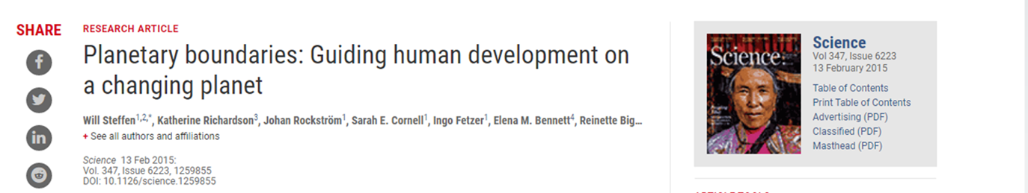
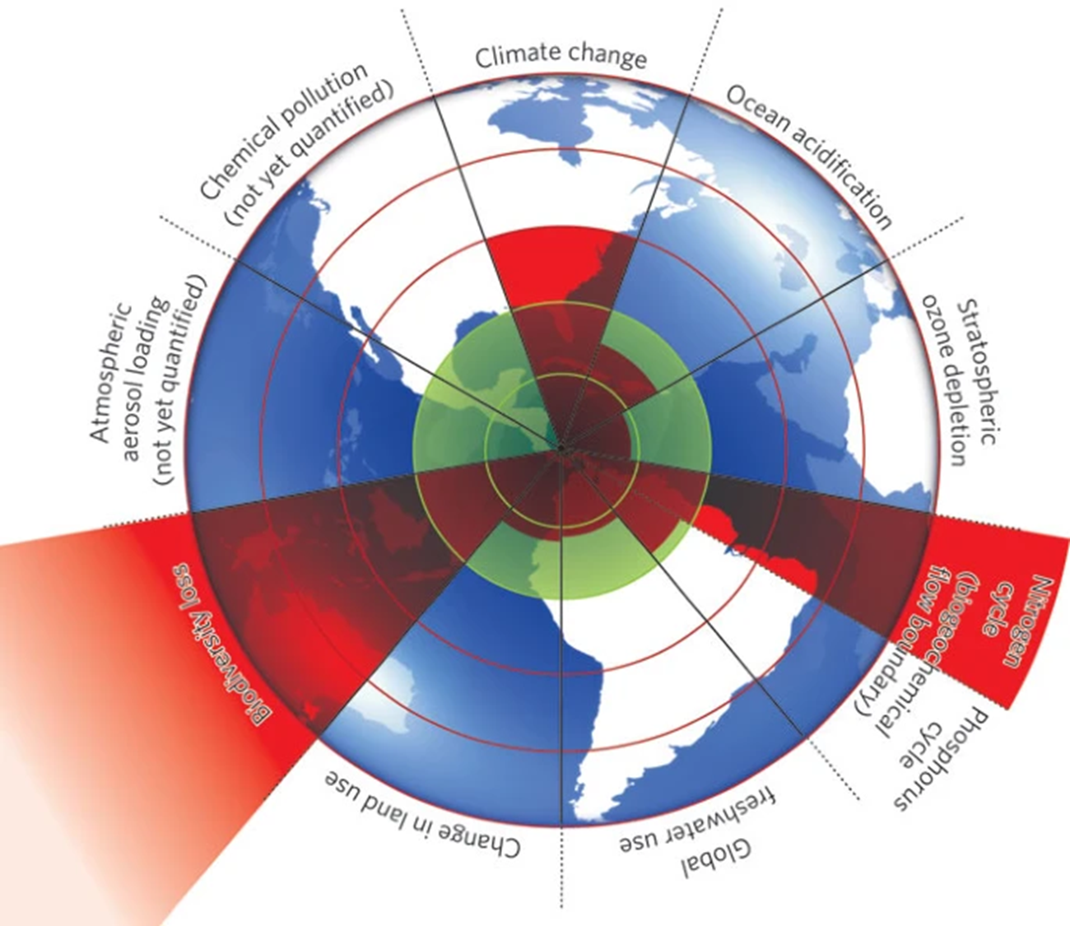

2015

Slide 4
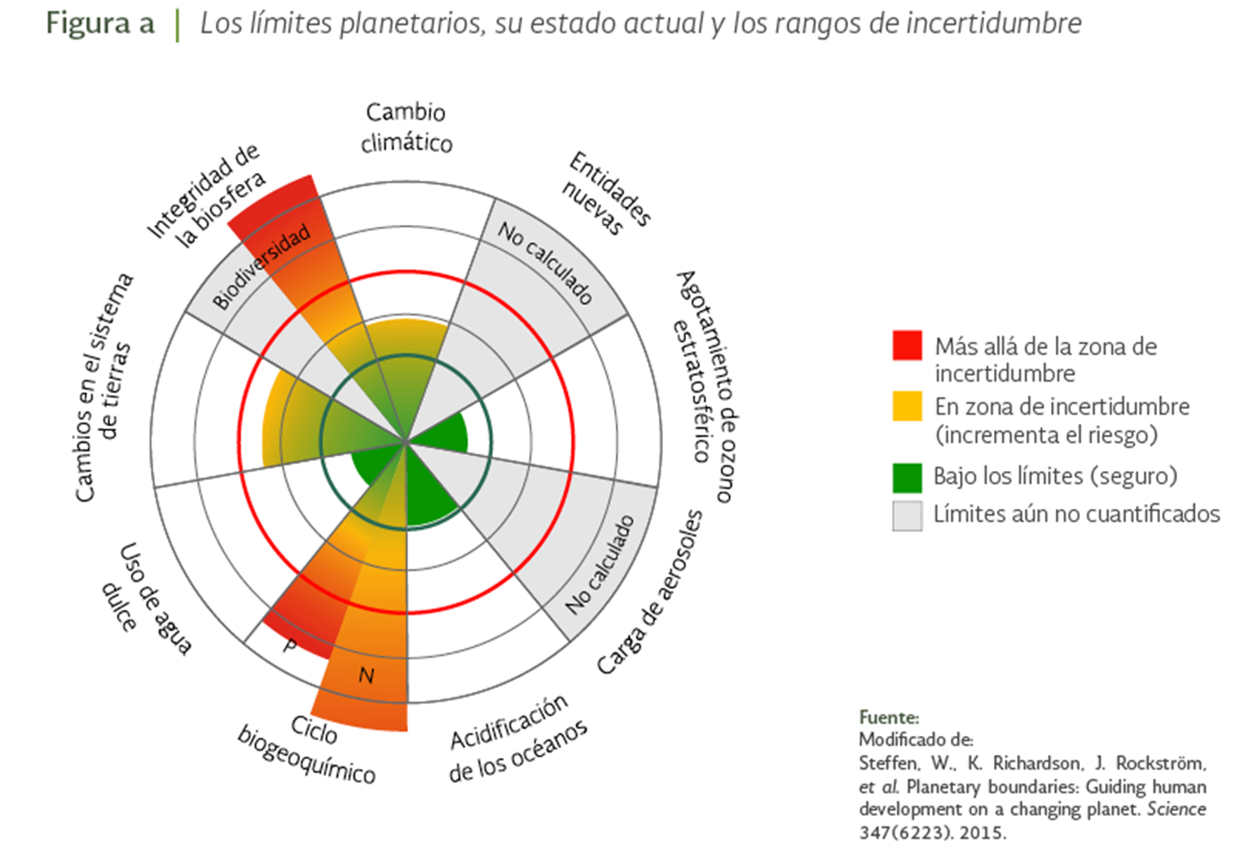
Operatividad segura: La extracción de agua dulce (aunque con gran heterogeneidad regional), el agotamiento de la capa de ozono y casi en el límite la acidificación oceánica.
Zona de riesgo medio se sugiere que se encuentran el cambio climático y el cambio de uso del suelo de bosques boreales, templados y tropicales.
Alto riesgo: Los ciclos biogeoquímicos del fósforo y el nitrógeno y la integridad de la biosfera; podrían interferir con la estabilidad del sistema planetario; debido a su componente relacionado con la pérdida de diversidad genética.
Aún no se han podido delimitar los umbrales para la contaminación atmosférica por aerosoles, la introducción de sustancias químicas y organismos sintéticos, y la diversidad funcional de especies (Steffen et al., 2015).
2015

Slide 5
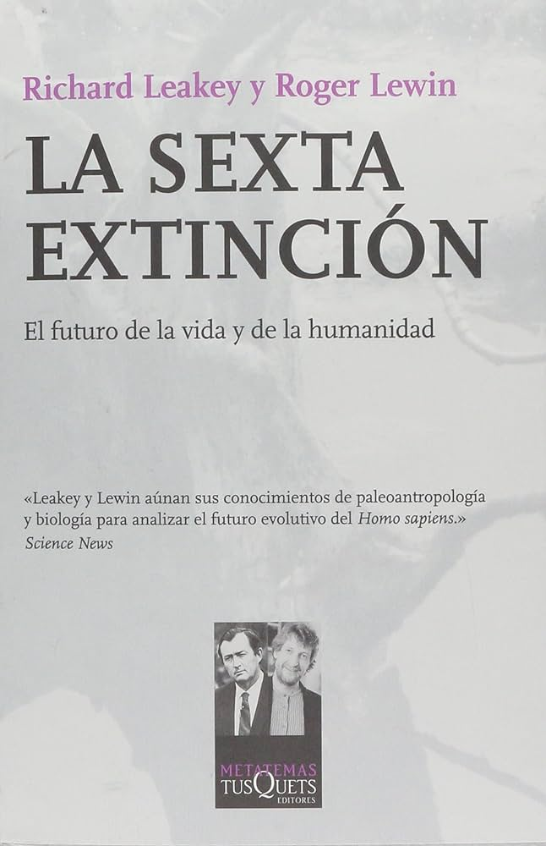
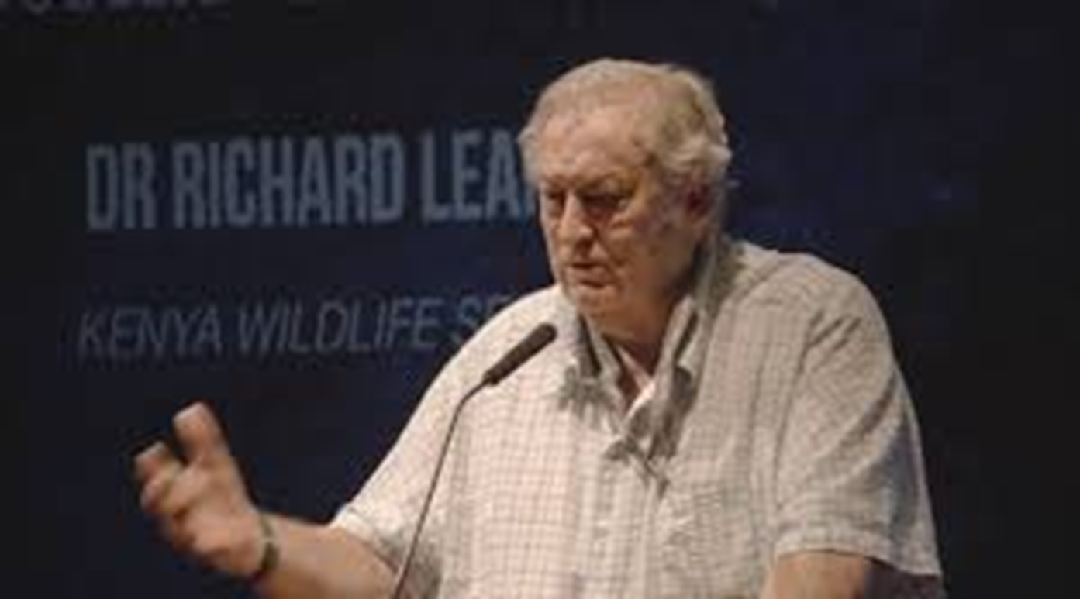
Los humanos ponen en peligro la existencia de otras especies de tres maneras fundamentales:
La explotación directa en actividades como la cacería.
El desastre biológico que produce la introducción de especies exóticas.
La más importante es la destrucción y fragmentación de sus hábitats. Richard Leakey (1997)

Slide 6
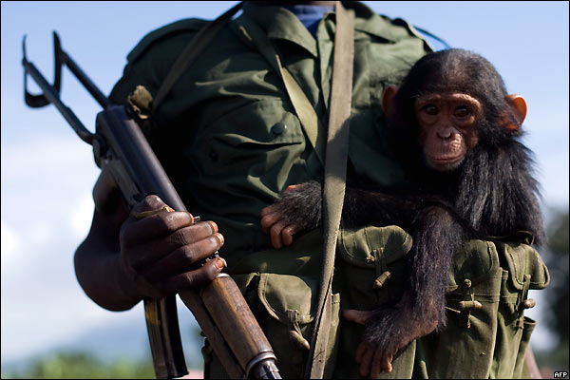

ANTECEDENTES
El problema de tráfico de primates a nivel global.
A nivel global todas las especies de primates están en peligro de extinción, por la destrucción de los bosques tropicales, la caza comercial de carne de animales silvestres y el tráfico de especies.
UICN, 2010.
Chimpancé huérfano en el Congo (2008).

Slide 7
El problema en México
CAMP de Primates Mexicanos - 1994
Los principales factores de amenaza para los primates nativos son la pérdida y Fragmentación de hábitat, interferencia de humanos, enfermedades y problemas genéticos, tráfico ilegal y cacería para el consumo
Rodríguez-Luna, et al. (1995).
CAMP de Primates Mexicanos – 2006
La UICN identificó las amenazas actuales que enfrentan los primates nativos de México, esto es la cacería, el comercio ilegal de mascotas, la deforestación, enfermedades, huracanes e incendios, pérdida y transformación de hábitat y fragmentación; eventos que provocan decrementos demográficos y como consecuencia endogamia
| Rodríguez-Luna, et al. (2006).

Slide 8
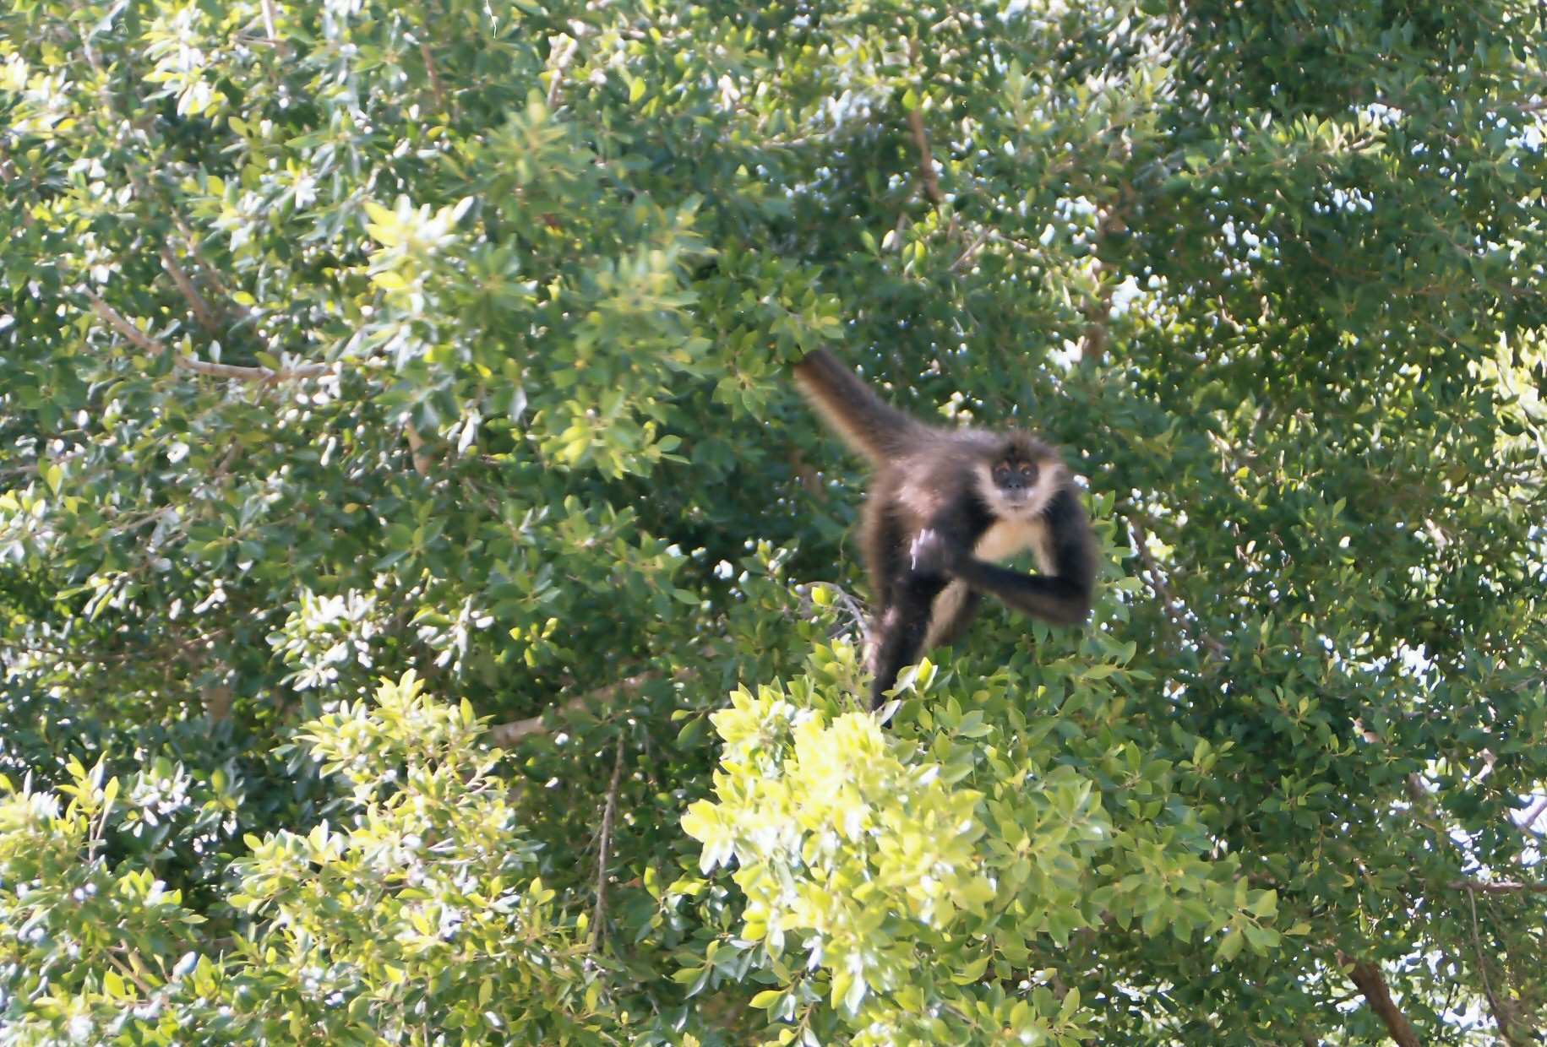
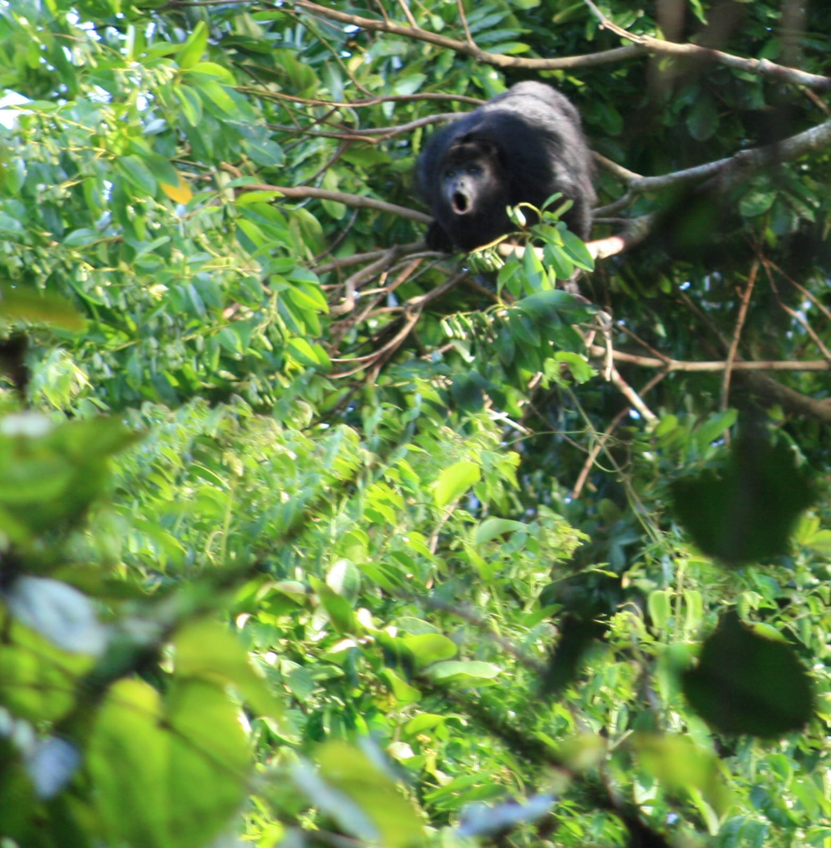
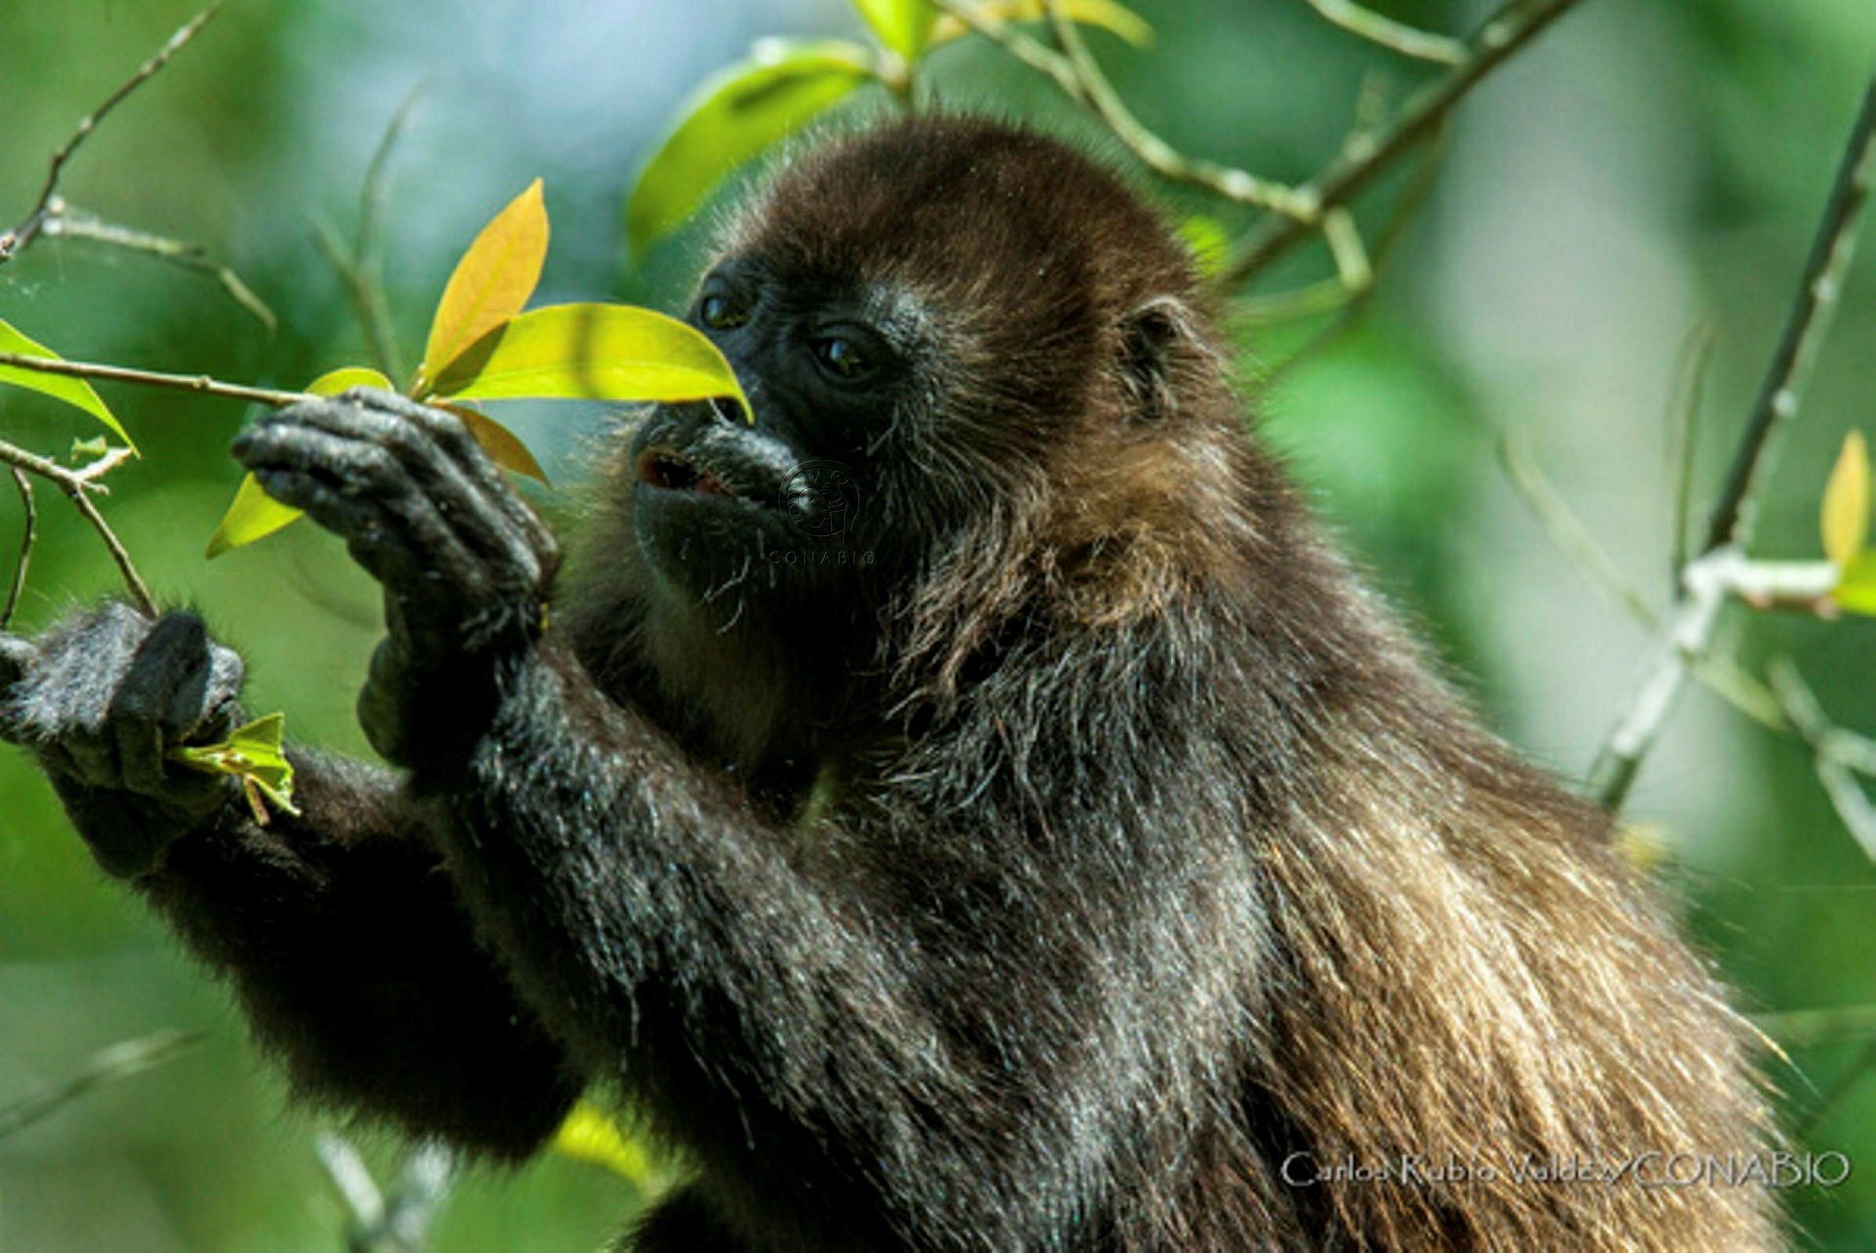
En México habitan 3 spp de primates nativos:
Ateles geoffroyi (mono araña)
Foto: JC Olmos
Alouatta palliata (saraguato de manto).
Foto: Carlos Rublo Valdez / EncicloVida
Alouatta pigra (saraguato maya) Foto: JC Olmos.

Slide 9
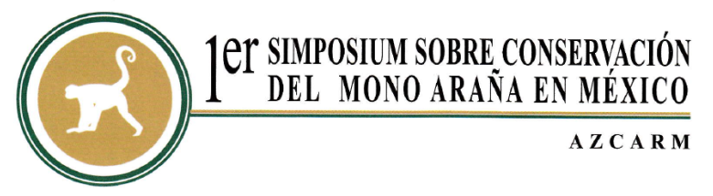
Para calcular el impacto que tiene el tráfico sobre las poblaciones de primates silvestres en México, se estimó por cuarta ocasión a los primates cautivos en México NOV 2003–MAR 2004):
Bioterios
Colecciones privadas
Criaderos
CIVS
Zoológicos
Sánchez-Olmos, et. al, 2005

Slide 10
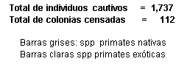
Especies de primates cautivos en México
Sánchez-Olmos, 2013

Slide 11
Decomisos de primates por PROFEPA en un periodo de 10 años: 1995-2004
203 individuos de Ateles geoffroyi (= 93.54%)
7 individuos de Alouatta pigra (= 3.22%)
7 individuos de A. palliata (= 3.22%)
En un periodo de diez años (1995-2004), Ateles geoffroyi fue la sp primate que se confiscó con mayor frecuencia por posesión ilegal, lapso en el que se reportó un total de 217 monos asegurados.
Fuente: Gráfica elaborada con datos de PROFEPA (Navarrete-Estrada, 2001).

Slide 12
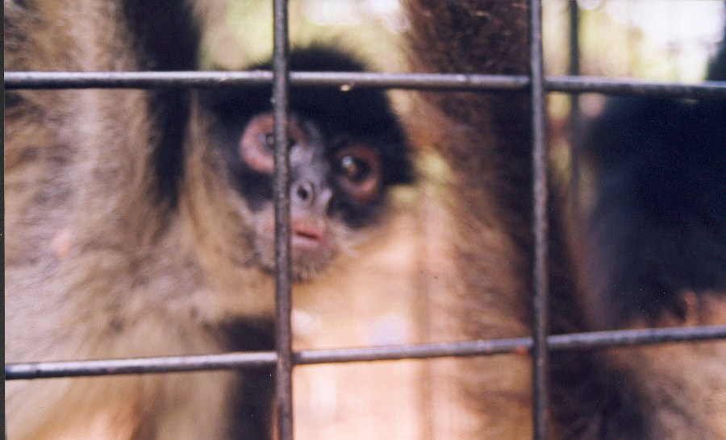
Entre 1,737 monos cautivos en México, se estimó una población de 546 Ateles geoffroyi confinados, en 74 colonias; lo cual representa el 31.4% del total.
Es la especie de primate cautivo más abundante en nuestro país.
Sánchez-Olmos, (2013).
Los resultados de un estudio publicado en Folia primatológica señalan que el número de primates nativos de México retirados del medio silvestre para el comercio de mascotas cada año
Ateles geoffroyi = 854
Alouatta palliata = 54
Alouatta pigra = 38
Esparza-Rodríguez, et.al (2023)
Foto Arturo Martínez (1998)

Slide 13



PROGRAMA DE LA VIDA SILVESTRE
Y DIVERSIFICACIÓN PRODUCTIVA
EN EL SECTOR RURAL 1997-2000
M.C. Julia Carabias
Secretaria de Medio Ambiente
1994-2000

Slide 14

CENTROS PARA LA CONSERVACIÓN E INVESTIGACIÓN
Artículo 38.- La Secretaría establecerá y operará de conformidad con lo establecido en el reglamento, Centros para la Conservación e Investigación de la Vida silvestre (CIVS), en los que se llevarán a cabo actividades de:
Recepción, rehabilitación, protección, recuperación, reintroducción, canalización, y cualquiera otras que contribuyan a la conservación de ejemplares producto de rescate, entregas voluntarias, o aseguramientos por parte de la PROFEPA o la FGR;

Slide 15
II. Difusión, capacitación, monitoreo, evaluación, muestreo, manejo, seguimiento permanente y cualquiera otras que contribuyan al desarrollo del conocimiento de la vida silvestre y su hábitat, así como la integración de éstos a los procesos de desarrollo sostenible. La Secretaría podrá celebrar convenios y acuerdos de coordinación y concertación para estos efectos;
Párrafo reformado DOF 26-06-2006
En dichos centros se llevará un registro de las personas físicas y morales con capacidad de mantener ejemplares de fauna silvestre en condiciones adecuadas. En el caso de que existan ejemplares que no puedan rehabilitarse para su liberación, éstos podrán destinarse a las personas físicas y morales que cuenten con el registro correspondiente, de conformidad con lo establecido en el capítulo sexto de este título.

Slide 16
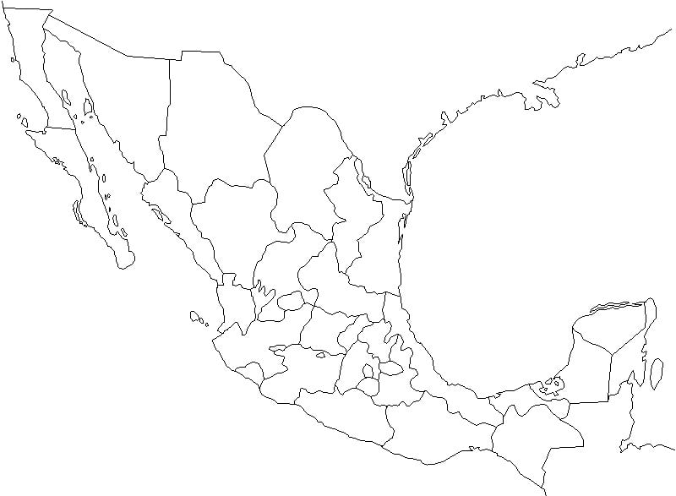
LOCALIZACIÓN DE LOS CIVS DE ACUERDO A
LA ADMINISTRACIÓN DEL PROGRAMA DE VIDA SILVESTRE 1997-2000
1
1 Chamizal; Cd. Juárez, Chihuahua
2 Tolchic; Padilla, Tamaulipas
3 Guadalajara, Jalisco
4 San Cayetano, México
5 Los Reyes; La Paz, MéxIco.
6 San Bartolomé; Tecax, Yucatán
7 San Felipe Bacalar; Quintana Roo
2
3
6
4
5
7

Slide 17

De manera lamentable al año 2023, con la presente administración, la situación no ha mejoró.
Los CIVS a cargo de la SEMARNAT, gradualmente fueron cerrando, hasta que, en medio de la pandemia, fueron cerrados y únicamente quedo en funcionamiento el de Los Reyes; no obstante, el tráfico de primates continúa desbordado.
Sin que exista una política nacional para atender este problema.

Slide 18
PROBLEMAS QUE ENFRENTARON LOS CIVS
Nunca fueron suficientes.
Jamás tuvieron suficientes recursos humanos, materiales ni financieros.
No tuvieron protocolos oficiales de manejo para primates, ni programas de rehabilitación.
No contaron con personal con suficientemente capacitado para dar seguimiento a todas las fases de manejo.
Siempre enfrentaron sobrepoblación y saturación de organismos.
Nunca contaron con protocolos de manejo de cadáveres, muestras ni destino de los cuerpos.
No existió ningún archivo unificado que permita recuperar la información sobre lo que ocurrió desde 1997
a la fecha.
Siempre fueron criticados por personas ajenas, en particular por ecologistas, animalistas y medios de comunicación.

Slide 19



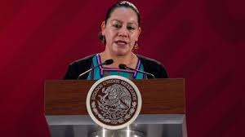
De manera lamentable al año 2023, con la presente administración, la situación no ha mejoró;
sino todo lo contrario
X
. . .
Fuente: SinEmbargoMx Fuente; XevaNoticias Fuente: El Economista

Slide 20
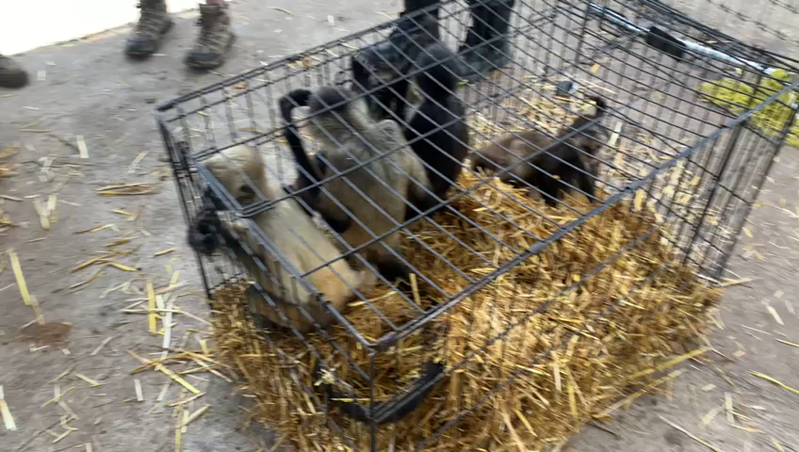

03 julio, 2022
Caso:

Slide 21
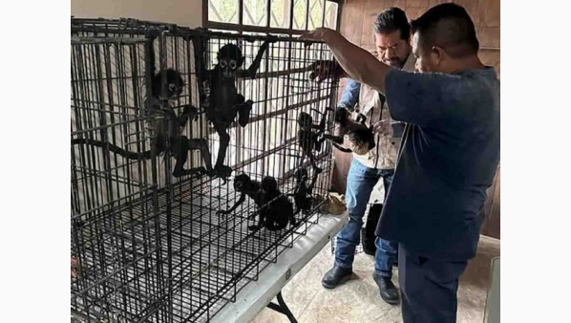

16 Agosto, 2023
Monos araña decomisados por Patrulla Fronteriza son enviados a zoológico.
*Los monos araña fueron hallados escondidos en una mochila negra con agujeros en la estación de Fort Brown, Texas, junto al río Bravo

Slide 22
Para manejar y mantener los animales entregados voluntariamente, asegurados o decomisados; las autoridades comúnmente solicitan “favores” atender problemas de atribución federal a:
Zoológicos municipales o privados.
UMA´s
PIMS
ONG´s
Sin pagar el costo por la atención médico veterinaria ni alimentación.
Sin que en la mayoría de los casos existan protocolos de manejo, rehabilitación.
Son frecuentes los casos en los que falta personal capacitado para el manejo, mantenimiento y rehabilitación de los animales.
Faltan programas de conservación o un programa nacional para atender estos casos.

Slide 23
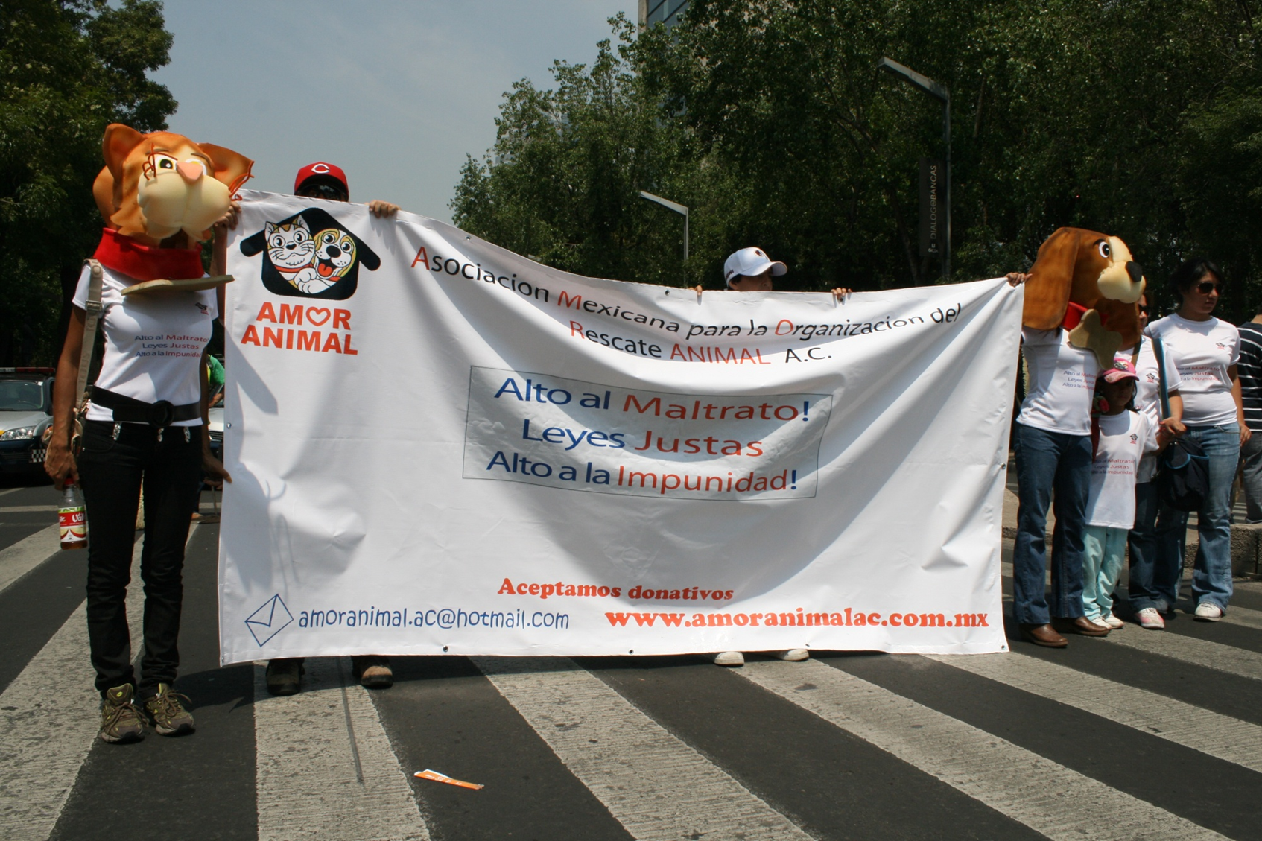
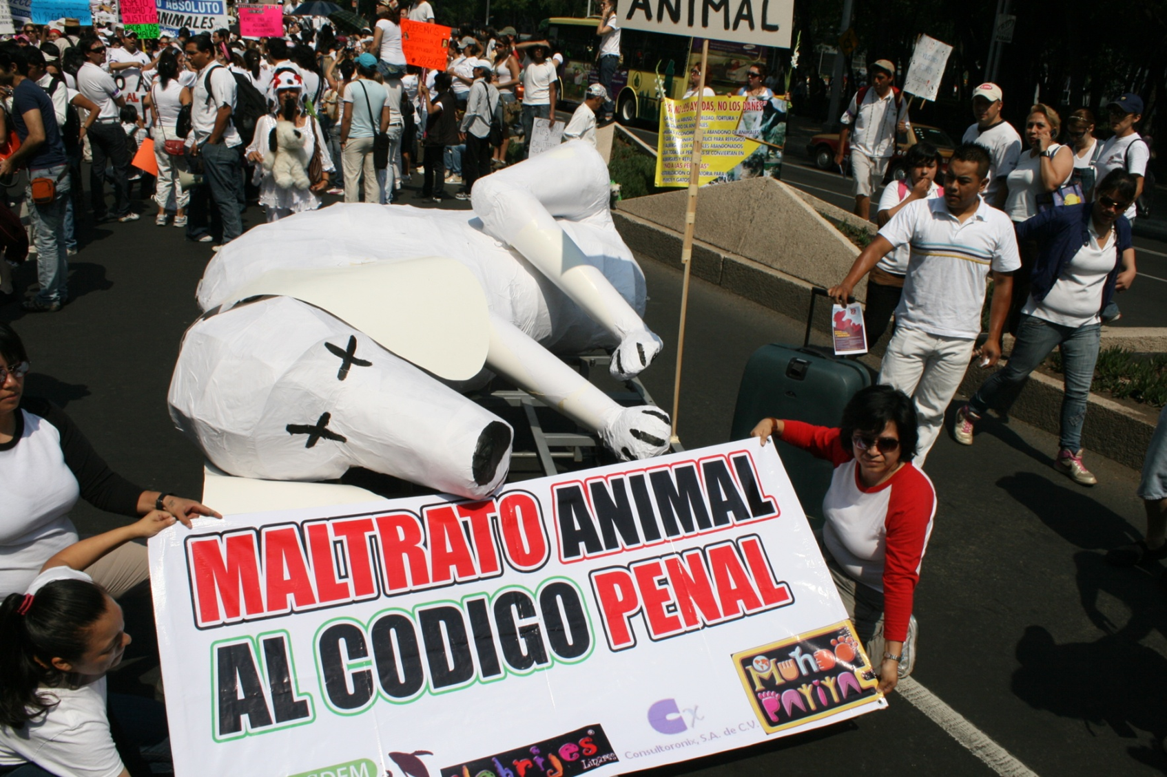
De manera paradójica, en las exultantes demandas animalistas para otorgar “derechos” a los animales, las especies primates nativas no han merecido atención de los “protectores”; a pesar de que ninguna otra especie animal tiene mayor proximidad filogenética con la nuestra, los monos no ocupan lugar en sus protestas. En contraste a lo que ocurre con perros y gatos.
Foto: JC Olmos
Foto: JC Olmos

Slide 24
UNA ALTERNATIVA DE SOLUCIÓN

Slide 25








LA PROPUESTA ALTERNATIVA DE ESTA ALIANZA ES:
ESTRATEGIA MEXICANA PARA LA CONSERVACIÓN DE PRIMATES

Slide 26
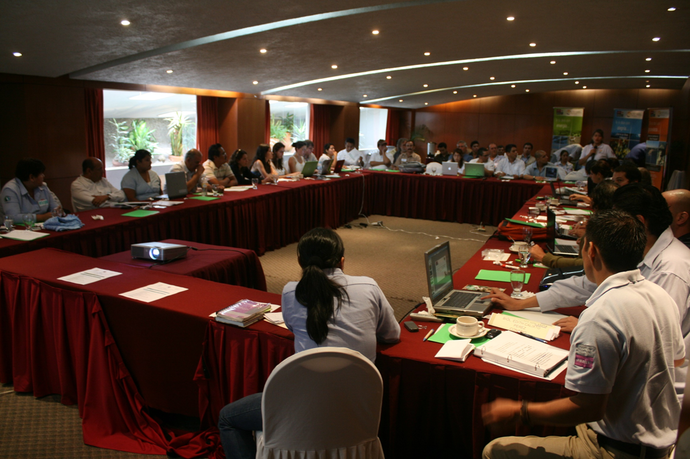

Propuesta
Identificar grupos de trabajo con antecedentes de ejecutar o haber realizado actividades que contribuyan a contrarrestar el exterminio de las poblaciones de primates silvestres.
Establecer acuerdos para la colaboración interinstitucional con Capital Humano, recursos técnicos y materiales o financieros.
Vincular las actividades de esta alianza con una política nacional de protección y conservación de los primates nativos.
Establecer Protocolos de Trabajo homólogos..
Intercambio de información.
Imagen: JC Olmos
PACE Primates
Villahermosa, Tab. Junio de 2009

Slide 27
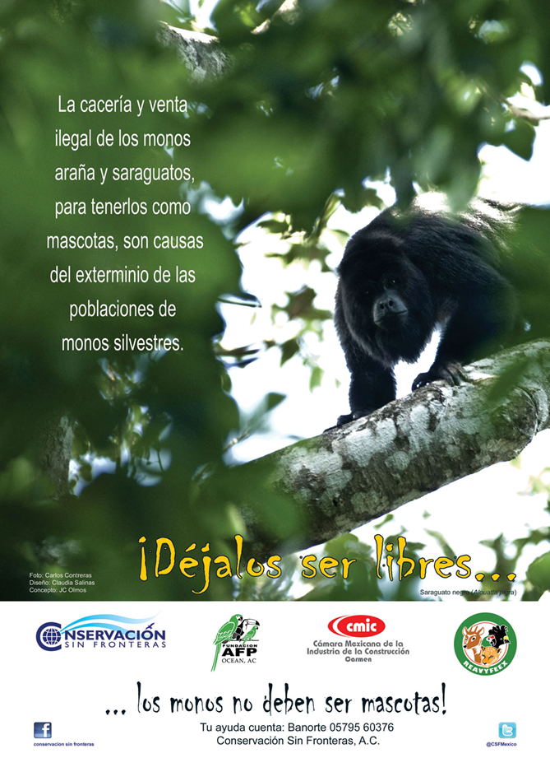
Acciones preventivas.
Campañas y Programas de Educación Ambiental
Acciones correctivas.
Recuperación de monos: a) Reintegración a su hábitat.
b) Canalización a UMA´s
c) Rehabilitación
Asesoría para manejo y mantenimiento
Denuncias

Slide 28







La estructura, dinámica y actividades de la Estrategia
se ajustan a:

Slide 29








Acuerdos de colaboración:
EA RECUPERACIÓN MANEJO REHABILITACIÓN MONITOREO

Slide 30



Agradecimientos:
Dra. Diana A. Platas Neri Dr. Roberto E. Mercadillo Caballero Sen. José Luis Pech Várguez
MVZ Roberto Wolf Webbels

Slide 31

Biól. Juan Carlos Sánchez Olmos
Correo electrónico: olmosmx@gmail.com
@OlmosMx

